Slide 1

Název školy: Základní škola Městec Králové
Autor: Mgr. Petr Novák
Název: VY_32_INOVACE_64_Inf5_7
Číslo projektu: CZ.1.07/1.4.00/21.2313
Téma: Email – příjem zprávy
Anotace: Prezentace poskytující informace o příjmu emailu.
Datum: 10. 10. 2012
Keywords: email, příjem emailu

Slide 2

Příjem emailové zprávy

Slide 3
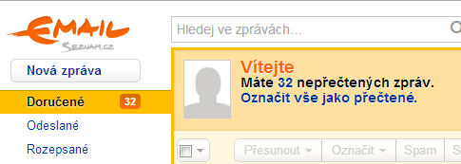
Práce s doručenou zprávou
Po přihlášení do schránky jsme ihned informováni o počtu nových/nepřečtených zpráv.

Slide 4
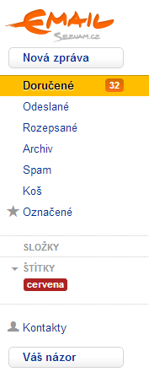
Práce s doručenou zprávou
Na novou nepřečtenou poštu nás informuje také červeně podbarvené číslo u složky DORUČENÉ.
Číslo udává počet nepřečtených zpráv. Nemusí znamenat počet nových zpráv. Pokud si emailovou zprávu nepřečtete, pode stále označena jako nepřečtená.

Slide 5
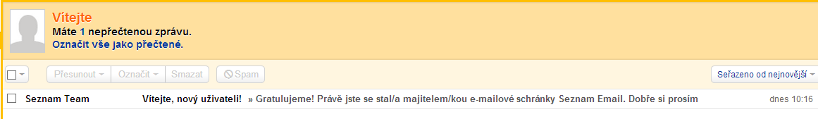
Práce s doručenou zprávou
Identifikace odesílatele
Předmět doručené zprávy
Kdy byla zpráva doručena do vaší schránky

Slide 6
Práce s doručenou zprávou
Chcete-li mít přehled o nově přijatých zprávách, máte možnost před opuštěním schránky označit všechny zprávy jako přečtené
Emailové zprávy lze libovolně řadit. Například podle data doručení, abecedy atd.

Slide 7

Práce s doručenou zprávou
Vpravo u data přijetí zprávy se zobrazí upozornění v případě přiloženého souboru k emailové zprávě (v tomto případě dokumentu Word)

Slide 8
Zopakuj si:
Kde se dozvím o počtu nových emailů? Pomoc
Je uveden čas přijetí zprávy? Pomoc
Jak poznám že je připojen soubor? Pomoc
Lze emaily libovolně řadit? Pomoc

Slide 9
Použité zdroje:
[cit. 2012-10-10] Klipart sady Microsoft Office
[cit. 2012-10-10] PrintScreen – obrazy schránky Seznam.cz

